Slide 1

Đề tài: Bé đi du lịch ở đâu?
PHÒNG GD-ĐT QUẬN LONG BIÊN
TRƯỜNG MẦM NON LONG BIÊN A
Phát triển nhận thức
Lứa tuổi: Mẫu giáo Nhỡ 4 – 5 tuổi
Thời gian: 25 – 30 phút

Slide 2
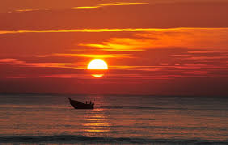

Slide 3
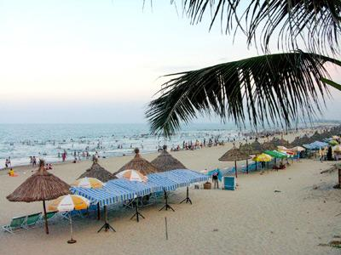

Slide 4
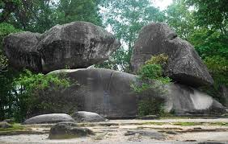

Slide 5
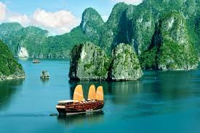

Slide 6
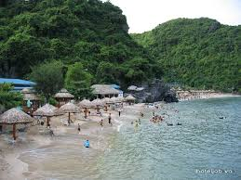

Slide 7
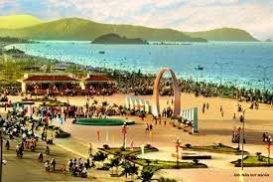

Slide 8
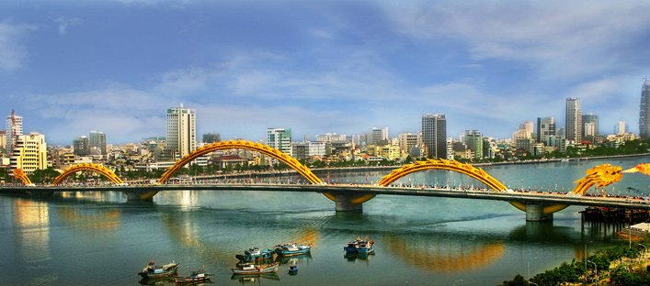

Slide 9
